Slide 1
Великий дискант Робертино Лоретти
Подготовила М.А.Булыгина
учитель музыки

Slide 2
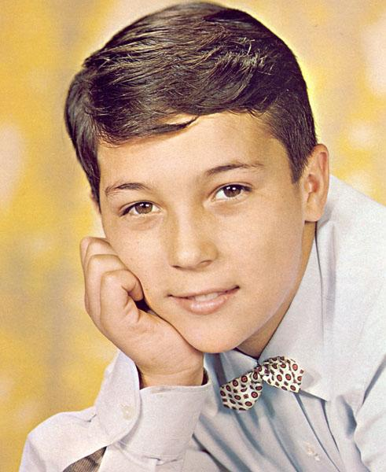
Детство Роберто
Роберто Лорети, Robertino Loreti (в России известен как Робертино Лоретти) родился в Риме 22 октября 1946 года в небогатой многодетной семье (8 детей). В 6 лет Робертино становится солистом церковного хора, где получает «азы» музыкальной грамоты, а с 8 лет поёт в хоре Римского оперного театра.
Однажды на оперном спектакле «Убийство в кафедральном соборе» композитор Ильдебрандо Пиццетти), состоявшемся в Ватикане, папа римский Иоанн XXIII так был растроган исполнением Робертино своей партии, что пожелал лично с ним встретиться.

Slide 3
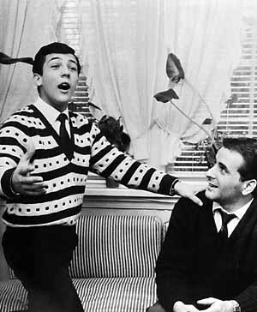
Становление артиста
В 10-летнем возрасте в связи с болезнью отца мальчик вынужден искать работу и устраивается помощником булочника, при этом он не перестает петь и вскоре владельцы местных кафе начинают соперничать за право, чтобы он выступал именно у них. Однажды Робертино пел на празднике печати и получил первый в своей жизни приз — «Серебряный знак». Позже он участвовал в радио-конкурсе не профессональных певцов, где завоевал первое место и золотую медаль.

Slide 4
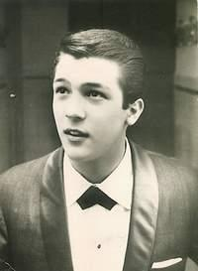
Великий и неподражаемый голос
В 1960 году во время проведения XVII Летних Олипийскийских игр в Риме его исполнение песни «O Sole mio» услышал датский телепродюсер Сайр Вольмер-Сёренсен который и дал толчок его профессиональной певческой карьере (под именем Robertino).
Он пригласил будущую мировую «звезду» к себе в Копенгаген, где буквально через неделю состоялось выступление в телешоу «TV i Tivoli» и подписан контракт на запись и выпуск пластинок
Вскоре вышел сингл с песней «O Sole mio», который становится золотым. Гастроли по Европе и США прошли с огромным успехом.

Slide 5
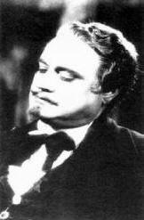
Гастрольная деятельность Р. Лоретти
В Италии его сравнивают с Беньямино Джильи, а французская пресса величает его не иначе, как «новый Карузо». Во время первого визита во Францию президент Шарль де Голль приглашает его выступить на специальном гала-концерте мировых звёзд во дворце Шансельри

Slide 6
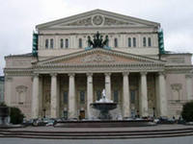
Поездка в СССР
Вскоре популярность Робертино достигла и стран Восточной Европы, включая CCCР, где также были выпущены его пластинки (на ВСГ«Мелодия») и он приобретает культовый статус, несмотря на то, что первая его поездка туда состоялась лишь в 1989 году. По мере взросления голос Робертино изменился, утратив свой детский тембр (дискант), но певец продолжил эстрадную карьеру уже с баритональным тембром. В 1964 году семнадцатилетним юношей он вышел в финал 14-го фестиваля в Сан-Ремо с песней «Маленький поцелуй» (итал. Un bacio piccolissimo).

Slide 7
Р. Лоретти возвращается к зрителю
В 1973 году Лорети решает сменить род занятий. На протяжении 10 лет он занимается кинопродюсированием и коммерцией. Однако в 1982 году он возвращается к гастрольной деятельности и до настоящего времени продолжает выступать по всему миру и записывать свои новые песни. Сегодня Робертино Лорети как всегда полон сил, энергии, такой же искренний и жизнерадостный, продолжает дарить тепло своей души и сердца своим поклонникам. С 2011 года Роберто Лорети совместно с Сергеем Ростовским (Апатенко) (композитор-исполнитель, Россия) осуществляет мировой проект «РОБЕРТИНО ЛОРЕТИ. ВОЗВРАЩЕНИЕ НАВСЕГДА».

